Slide 1

السعة

Slide 2

هيا بنا نتعرف إلى :
قياس السعة بالليترات والميليلترات .
التحويل بينهما .

Slide 3

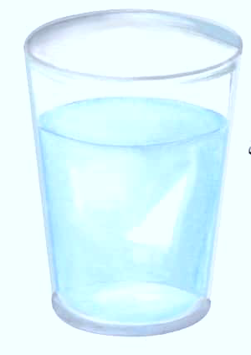
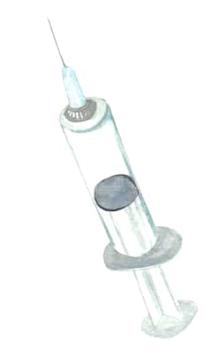
نقيس حاجة جسم الإنسان من الماء بالليتر (ل)
نقيس جرعة الدواء بالمليليتر (مل)
نستعمل الليتر لقياس السعات الكبيرة
ونستعمل الميليلتر لقياس السعات الصغيرة

Slide 4

الوحدة الأساسية لقياس السعة في النظام المتري هي الليتر
× 1000
ل
ليتر
1 ليتر = 1000 ميليلتر
مل
ميليلتر

Slide 5

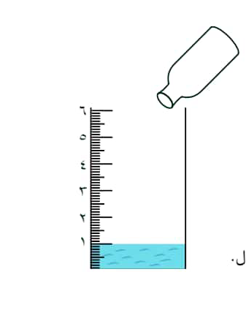
أمثلة
نقول إن سعة الإناء المجاور هي 6 ل
و أن حجم الماء في الإناء المجاور هو 1 ل
2 ل = 2000 مل
3 ل = 3000 مل
5000 مل = 5 ل
9000 مل = 9 ل

Slide 6
ضع العدد المناسب في كل فراغ مما يأتي :
7ل = .............مل
5ل = ...........مل
8000 مل =............ل
9000مل = ............ل
7000
5000
8
9

Slide 7
وفي الختام
آمل أن تكونو قد استفدتم من هذا الدرس يا طلابي الأعزاء
ولا ننسى ان ننفذ الواجب المنزلي بمساعدة الأهل
الى اللقاء في درس آخر
ودمتم في أمان الله

